Slide 1


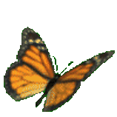
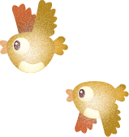

Chào mừng các em đến với tiết Tiếng Việt

Slide 2



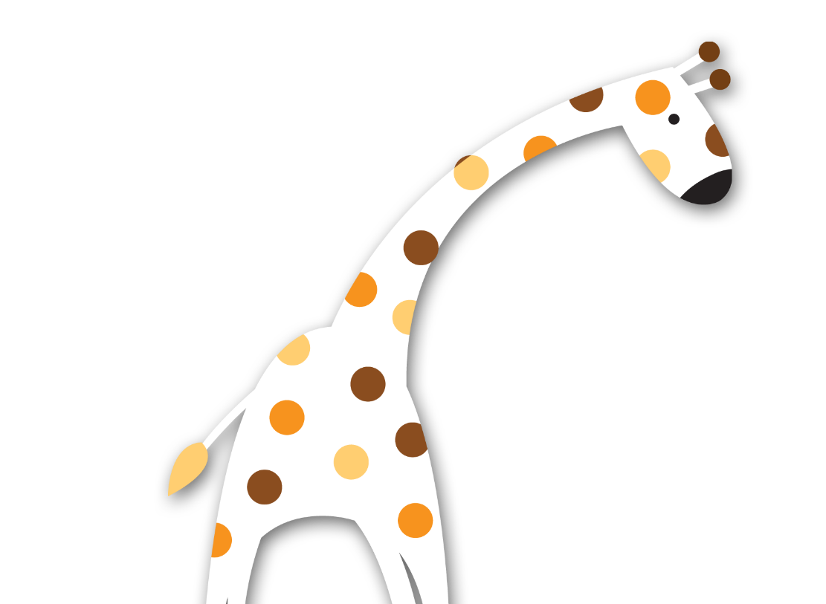

Đọc mở rộng (tiết 6)
Notes:
Bài giảng thiết kế bởi: Hương Thảo - tranthao121006@gmail.com

Slide 3
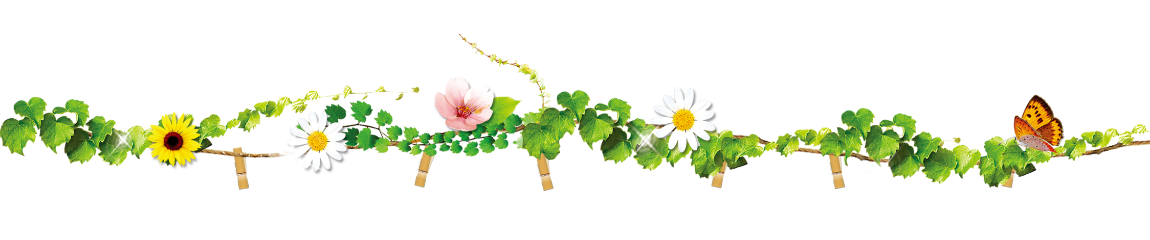


Yêu cầu cần đạt
Đọc mở rộng sách, báo viết về động vật hoang dã
Trả lời được các câu hỏi có liên quan đến bài đọc.
Biết chia sẻ những trải nghiệm, suy nghĩ, cảm xúc có liên quan đến bài đọc

Slide 4


Qua video, em biết được các loài động vật nào?
Notes:
4

Slide 5













1. Tìm đọc sách, báo viết về
động vật hoang dã ( hổ, báo, sư tử, ...)
Notes:
Bài giảng thiết kế bởi: Hương Thảo - tranthao121004@gmail.com

Slide 6
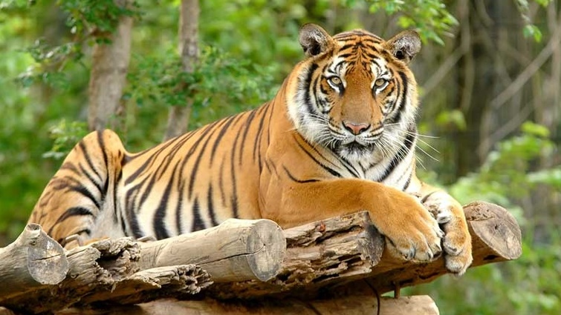
Hổ hay còn gọi là cọp hoặc hùm (và các tên gọi khác như Ông ba mươi, kễnh, khái) là một loài động vật có vú thuộc họ Mèo được xếp vào một trong năm loài "mèo lớn" thuộc chi Panthera.^{[4]} Hổ là một loài thú ăn thịt, chúng dễ nhận biết nhất bởi các sọc vằn dọc sẫm màu trên bộ lông màu đỏ cam với phần bụng trắng. Hổ là loài thú lớn nhất trong họ nhà Mèo và là động vật lớn thứ ba trong các loài thú ăn thịt (sau gấu Bắc Cực và gấu nâu).
Hổ
Phần lớn các loài hổ sống trong rừng và đồng cỏ (những khu vực mà khả năng ngụy trang của chúng phù hợp nhất). Trong số các loài mèo lớn, chỉ có hổ và báo đốm là bơi giỏi, và thông thường người ta hay thấy hổ tắm trong ao, hồ và sông. Hổ kém mèo nhà và báo hoa
khả năng leo trèo. Hổ đi săn đơn lẻ, thức ăn của chúng chủ yếu là các động vật ăn cỏ cỡ trung bình như hươu, nai, lợn rừng, trâu, v.v. Tuy nhiên chúng cũng có thể bắt các loại mồi cỡ to hay nhỏ hơn nếu hoàn cảnh cho phép. Hổ có tập tính lãnh thổ cao và nói chung là một loài săn mồi đơn độc nhưng có nhiều đặc điểm xã hội, đòi hỏi các khu vực sinh sống tiếp giáp rộng lớn, hỗ trợ các nhu cầu của nó đối với con mồi và nuôi dưỡng con cái. Những con hổ con ở với mẹ của chúng trong khoảng hai năm, trước khi chúng trở nên tự lập và rời khỏi phạm vi nhà của mẹ chúng để tìm lãnh thổ riêng của mình. Hổ là một trong số nhiều loài động vật ăn thịt nằm ở mắt xích cuối cùng của các chuỗi thức ăn trong hệ sinh thái tự nhiên. Chúng có tuổi thọ trung bình khoảng 20 năm.

Slide 7
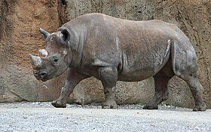
Tê giác
Tê giác hay con tê là những loài động vật có vú guốc lẻ trong họ Rhinocerotidae. Trong năm loài còn sinh tồn, hai loài sinh sống ở Châu Phi, và ba loài sinh sống ở Nam Á. Chúng ăn thực vật, có bộ não nhỏ (400 đến 600 g), có một hoặc hai sừng và lớp da bảo vệ dày (1,5 đến 5 cm) được hình thành từ các lớp collagen nằm trong
cấu trúc mạng tinh thể. Chúng thường ăn cỏ và lá cây, mặc dù khả năng lên men thức ăn trong ruột già của chúng cho phép chúng ăn các loại thực vật có sợi hơn khi cần thiết. Không giống như các động vật móng guốc lẻ khác, hai loài tê giác ở châu Phi thiếu răng ở phía trước miệng, thay vào đó dựa vào môi của chúng để nhổ thức ăn.^{[1]}

Slide 8
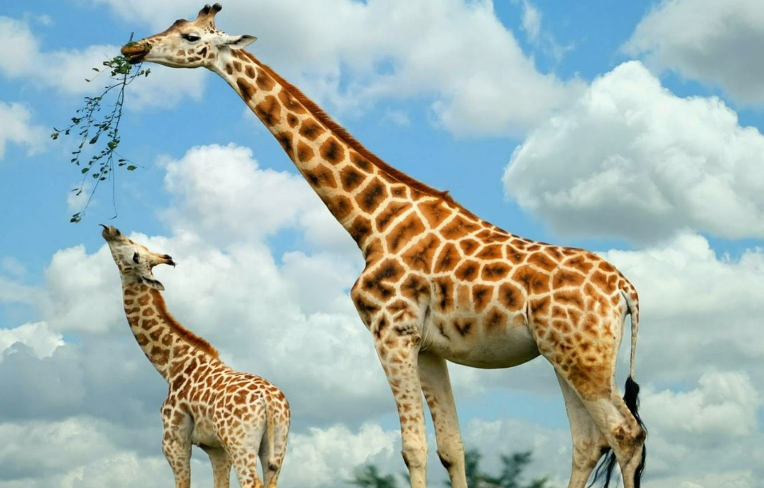
Hươu cao cổ
Hươu cao cổ (tên khoa học là Giraffa) là động vật có vú thuộc bộ Guốc chẵn. Hươu cao cổ cũng nắm giữ kỷ lục là động vật cao nhất trên cạn và động vật nhai lại lớn nhất. Chúng thường sở hữu chiều cao “đáng ghen tị” lên tới 5.5m cùng cân nặng tới 1300kg. Tuy sở hữu thân hình “vạm vỡ” phi thường nhưng loài động vật này vẫn thường trưng vẻ mặt “ngơ ngác” rất đáng yêu.
Hươu cao cổ thường sống theo đàn từ 8 – 10 con. Chúng sẽ di cư nếu các điều kiện của môi trường (như nhiệt độ, thời tiết, nguồn nước uống, thức ăn,…) bị biến đổi. Hươu cao cổ thường sống ở đồng cỏ, xavan và rừng thưa. Nguồn thức ăn chủ yếu của chúng là lá cây keo (mỗi ngày 1 chú hươu có thể ăn tới 29kg). Chúng có thể gặm những chiếc lá nằm trên cao mà hầu hết các loài động vật ăn cỏ khác “lực bất tòng tâm” vì không thể với tới.

Slide 9
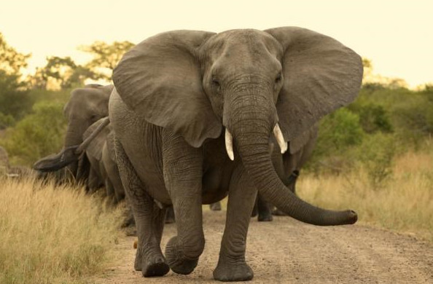
Voi
Voi là động vật có vú thuộc họ Elephantidae và là động vật trên cạn lớn nhất hiện nay. Ba loài hiện được công nhận: Voi đồng cỏ châu Phi, voi rừng châu Phi và voi châu Á. Đặc điểm nổi bật của tất cả các loài voi bao gồm cái vòi dài, cặp ngà lớn, vạt tai lớn, bốn chân to và làn da dày nhưng nhạy cảm. Vòi voi được sử dụng để thở, đưa thức ăn nước uống vào miệng và cầm nắm đồ vật.
Đôi ngà, tiến hóa từ răng cửa, được voi dùng để tự vệ, di chuyển chướng ngại vật và đào hố. Đôi tai lớn giúp voi duy trì thân nhiệt ổn định và giao tiếp. Chân chúng to như cây cột để đỡ tải trọng lớn.
Voi phân bố rải rác khắp châu Phi cận Sahara, Nam Á, Đông Nam Á và thích ứng với nhiều môi trường sống khác nhau như thảo nguyên, rừng, sa mạc và đầm lầy. Chúng là động vật ăn cỏ, tụ tập gần nguồn nước. Voi được coi là loài chủ chốt do chúng có tác động đáng kể lên môi trường cảnh quan xung quanh chúng.

Slide 10





Chia sẻ
trước lớp?

Slide 11


2. Giới thiệu với các bạn một số thông tin về loài động vật đó
Tên động vật
Nơi sống
Thức ăn

Slide 12
Yêu cầu cần đạt
Đọc mở rộng sách, báo viết về động vật hoang dã
Trả lời được các câu hỏi có liên quan đến bài đọc.
Biết chia sẻ những trải nghiệm, suy nghĩ, cảm xúc
có liên quan đến bài đọc

Slide 13

Vận dụng
Hôm nay, con học bài gì ?
Sau bài học, con cảm nhận thế nào ?

Slide 14
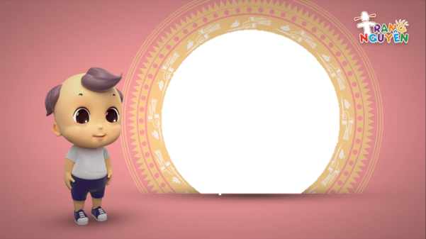
Định hướng tiếp theo
Kể cho người thân nghe về một loài động vật mà em biết
Bài sau: Kể về một loài vật nuôi trong nhà

Slide 15




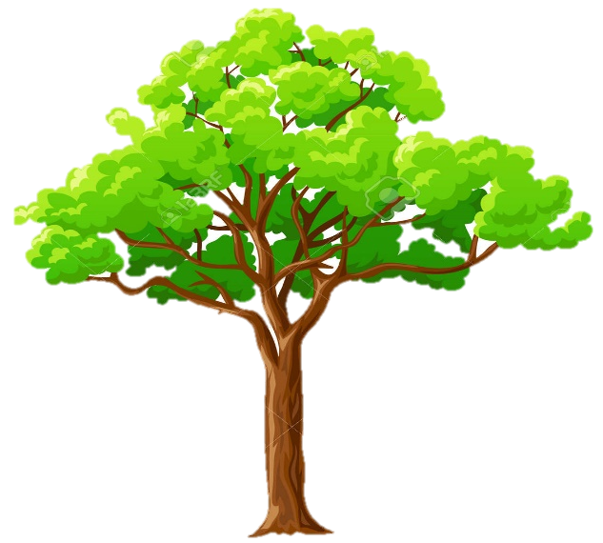











Hẹn gặp lại các bạn ở bài sau nhé
Notes:
Bài giảng thiết kế bởi: Hương Thảo - tranthao121006@gmail.com

